Slide 1
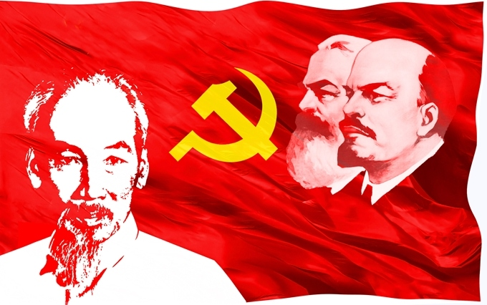
PHẦN II: CÔNG DÂN VỚI CÁC VẤN ĐỀ CHÍNH TRỊ - XÃ HỘI
GDCD 11: BÀI 8: CHỦ NGHĨA XÃ HỘI

Slide 2
BÀI 8: CHỦ NGHĨA XÃ HỘI (Tiết 1)
Nội dung bài học:
Chủ nghĩa xã hội và những đặc trưng cơ bản của chủ nghĩa xã hội
Chủ nghĩa xã hội là giai đoạn đầu của xã hội cộng sản chủ nghĩa
Những đặc trưng cơ bản của chủ nghĩa xã hội ở Việt Nam

Slide 3
BÀI 8: CHỦ NGHĨA XÃ HỘI (Tiết 1)
Chủ nghĩa xã hội và những đặc trưng cơ bản của chủ nghĩa xã hội
Chủ nghĩa xã hội là giai đoạn đầu của xã hội cộng sản chủ nghĩa
Em hãy cho biết lịch sử xã hội loài người đã trải qua mấy hình thái kinh tế xã hội (chế độ xã hội) ?

Slide 4
Sơ đồ các chế độ xã hội
HTKT-XH CSCN
HTKT-XH TBCN
HTKT-XH PHONG KIẾN
HTKT-XH NÔ LỆ
HTKT-XH NGUYÊN THỦY
CNXH
CNCS
CSCN

Slide 5
So sánh CNXH và CNCS:
CNXH
Phát triển kinh tế, lực lượng sản xuất đạt giới hạn
Làm theo năng lực,hưởng theo năng xuất lao động
CNCS
Phát triển mạnh mẽ nền sản xuất, lực lượng sản xuất
Làm theo năng lực,hưởng theo nhu cầu

Slide 6
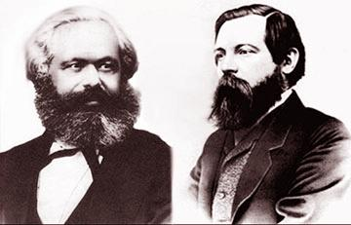
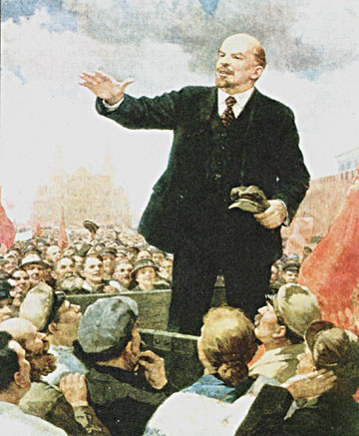
Các Mác và Ph. Ăng – ghen
Lê – nin và Cách mạng tháng Mười Nga 1917

Slide 7
Nguyên nhân nào dẫn đến sự thay đổi chế độ xã hội này bằng chế độ xã hội khác tiến bộ hơn ?
Sự phát triển kinh tế, sự phát triển của lực lượng sản xuất là yếu tố quyết định nhất .

Slide 8
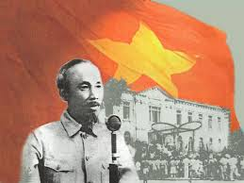
Bác Hồ của chúng ta đã chỉ rõ: "Chủ nghĩa xã hội là gì? Là mọi người được ăn no, mặc ấm, sung sướng và tự do. Nhưng nếu tách riêng một mình mà ngồi ăn no, mặc ấm, người khác thì mặc kệ, thế là không tốt…
Chủ nghĩa xã hội là làm cho dân giàu, nước mạnh… Ai làm nhiều thì ăn nhiều, ai làm ít thì ăn ít, ai không làm không ăn, tất nhiên là trừ những người già cả, đau yếu và trẻ con. Thế ta đã đến đấy chưa? Chưa đến, chủ nghĩa xã hội không thể làm mau được mà phải làm dần dần"
Chủ nghĩa xã hội là "một xã hội không có chế độ người bóc lột người, một xã hội bình đẳng, nghĩa là ai cũng phải lao động và có quyền lao động, ai làm nhiều hưởng nhiều, ai làm ít hưởng ít, không làm không hưởng…”
Tóm lại, "xã hội ngày càng tiến lên, vật chất càng tăng, tinh thần càng tốt, đó là chủ nghĩa xã hội".
Cách mạng tháng Tám 1945 (19/8/1945)

Slide 9





Theo em, trên thế giới hiện nay những quốc gia nào đi theo con đường CNXH?
Triều Tiên
Cuba
Trung Quốc
Lào
Việt Nam

Slide 10
BÀI 8: CHỦ NGHĨA XÃ HỘI (Tiết 1)
Chủ nghĩa xã hội và những đặc trưng cơ bản của chủ nghĩa xã hội
Chủ nghĩa xã hội là giai đoạn đầu của xã hội cộng sản chủ nghĩa
Những đặc trưng cơ bản của chủ nghĩa xã hội ở Việt Nam
Dựa vào hiểu biết của mình và kiến thức trong SGK, hãy nêu những đặc trưng cơ bản của chủ nghĩa xã hội?

Slide 11
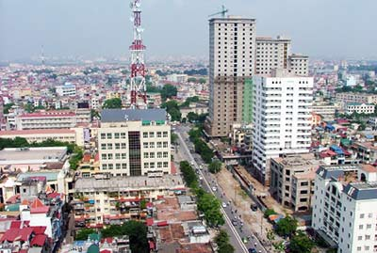
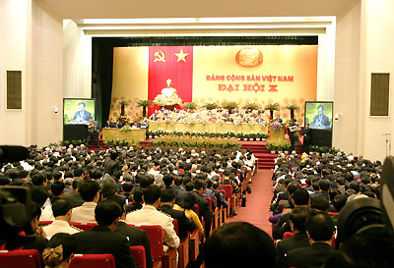
Là một xã hội dân giàu, nước mạnh, dân chủ, công bằng, văn minh

Slide 12
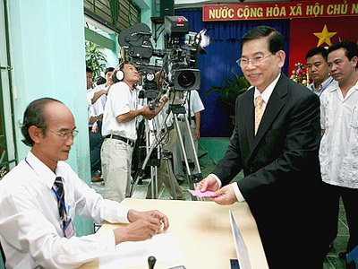
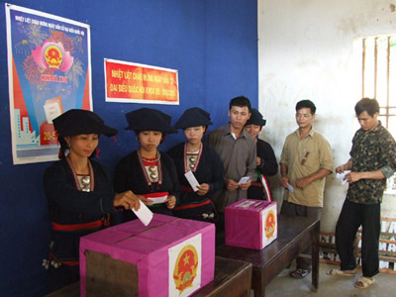
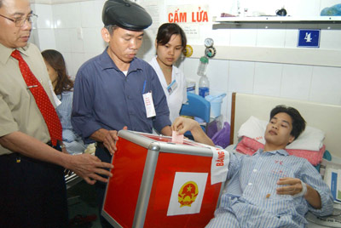
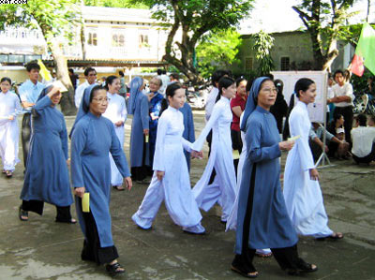
Do nhân dân làm chủ
Chủ tịch nước thực hiện quyền công dân
Người Dao bản Tân Lập -Tân Sơn - Phú Thọ đi bỏ phiếu
Hòm phiếu di động
Nữ tu dòng Mến Thánh Giá ở Nhà thờ Phú Cam(Huế) đi bỏ phiếu

Slide 13
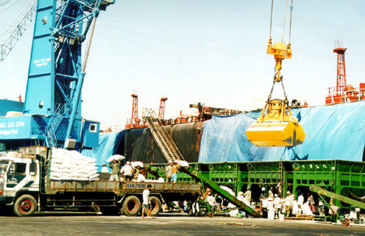
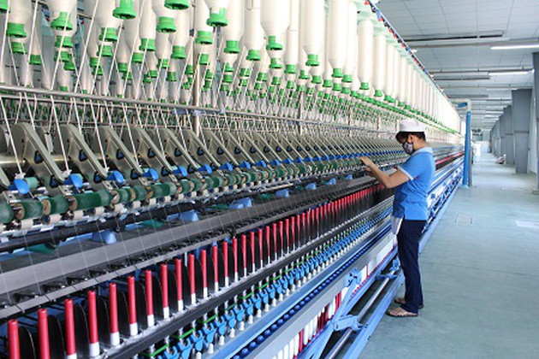
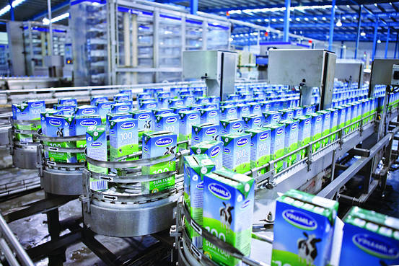
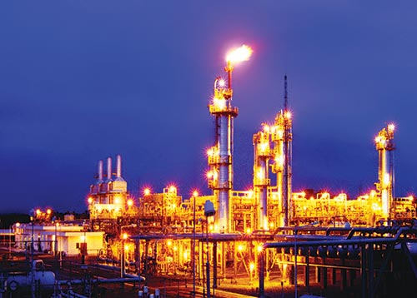
Có nền kinh tế phát triển cao, dựa trên LLSX hiện đại và QHSX phù hợp với trình độ phát triển của LLSX
Nhà máy sợi 40.000 cọc của công ty cổ phần dệt may Nha Trang
Dây chuyền sản xuất sữa của công ty sữa Vinamilk
Nhà máy lọc dầu Dung Quất

Slide 14
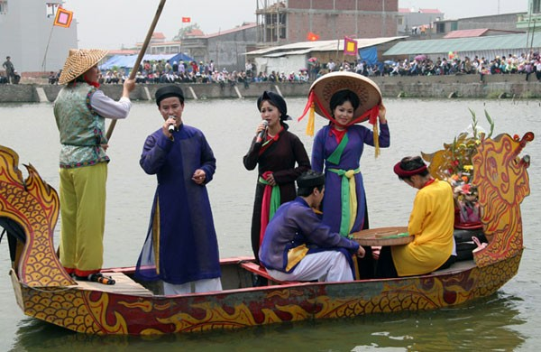

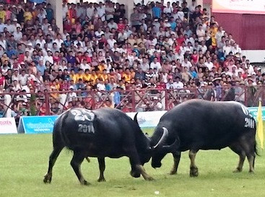
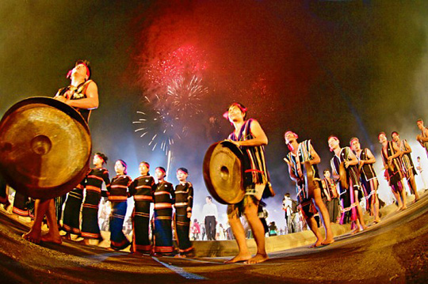
Có nền văn hóa tiên tiến, đậm đà bản sắc dân tộc.

Slide 15

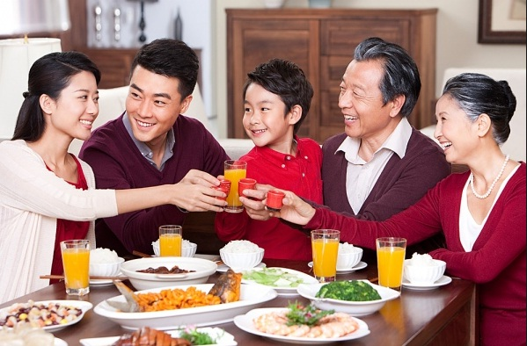
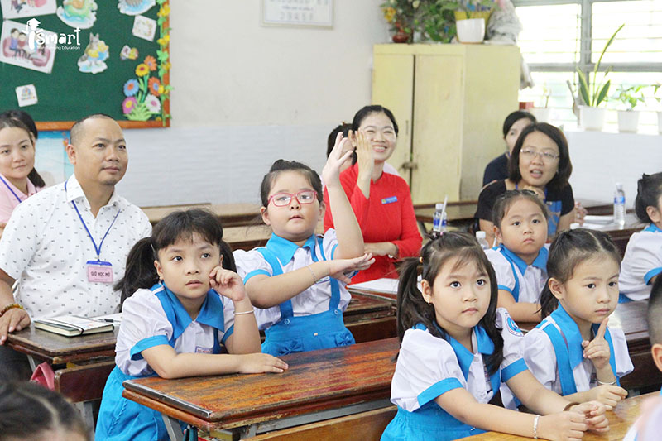
Con người được giải phóng khỏi áp bức, bất công, có cuộc sống ấm no, tự do, hạnh phúc, phát triển toàn diện.
Gia đình hạnh phúc
Giờ học

Slide 16
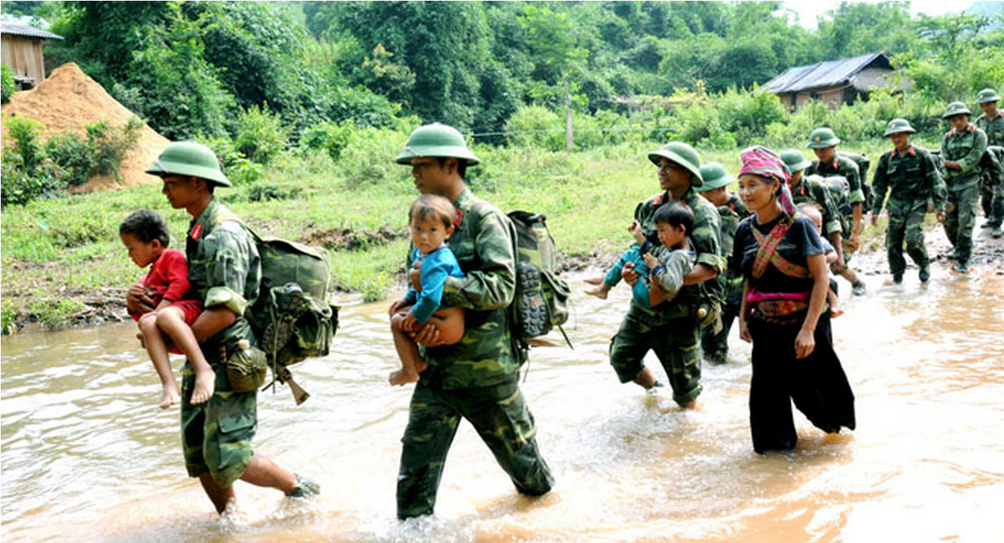
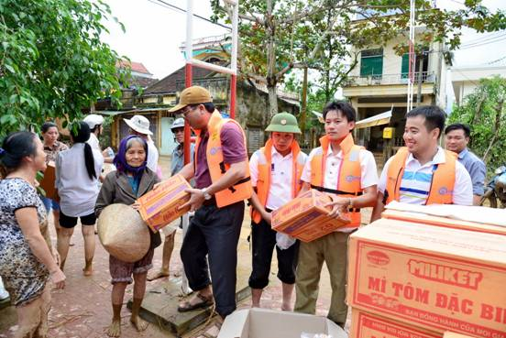
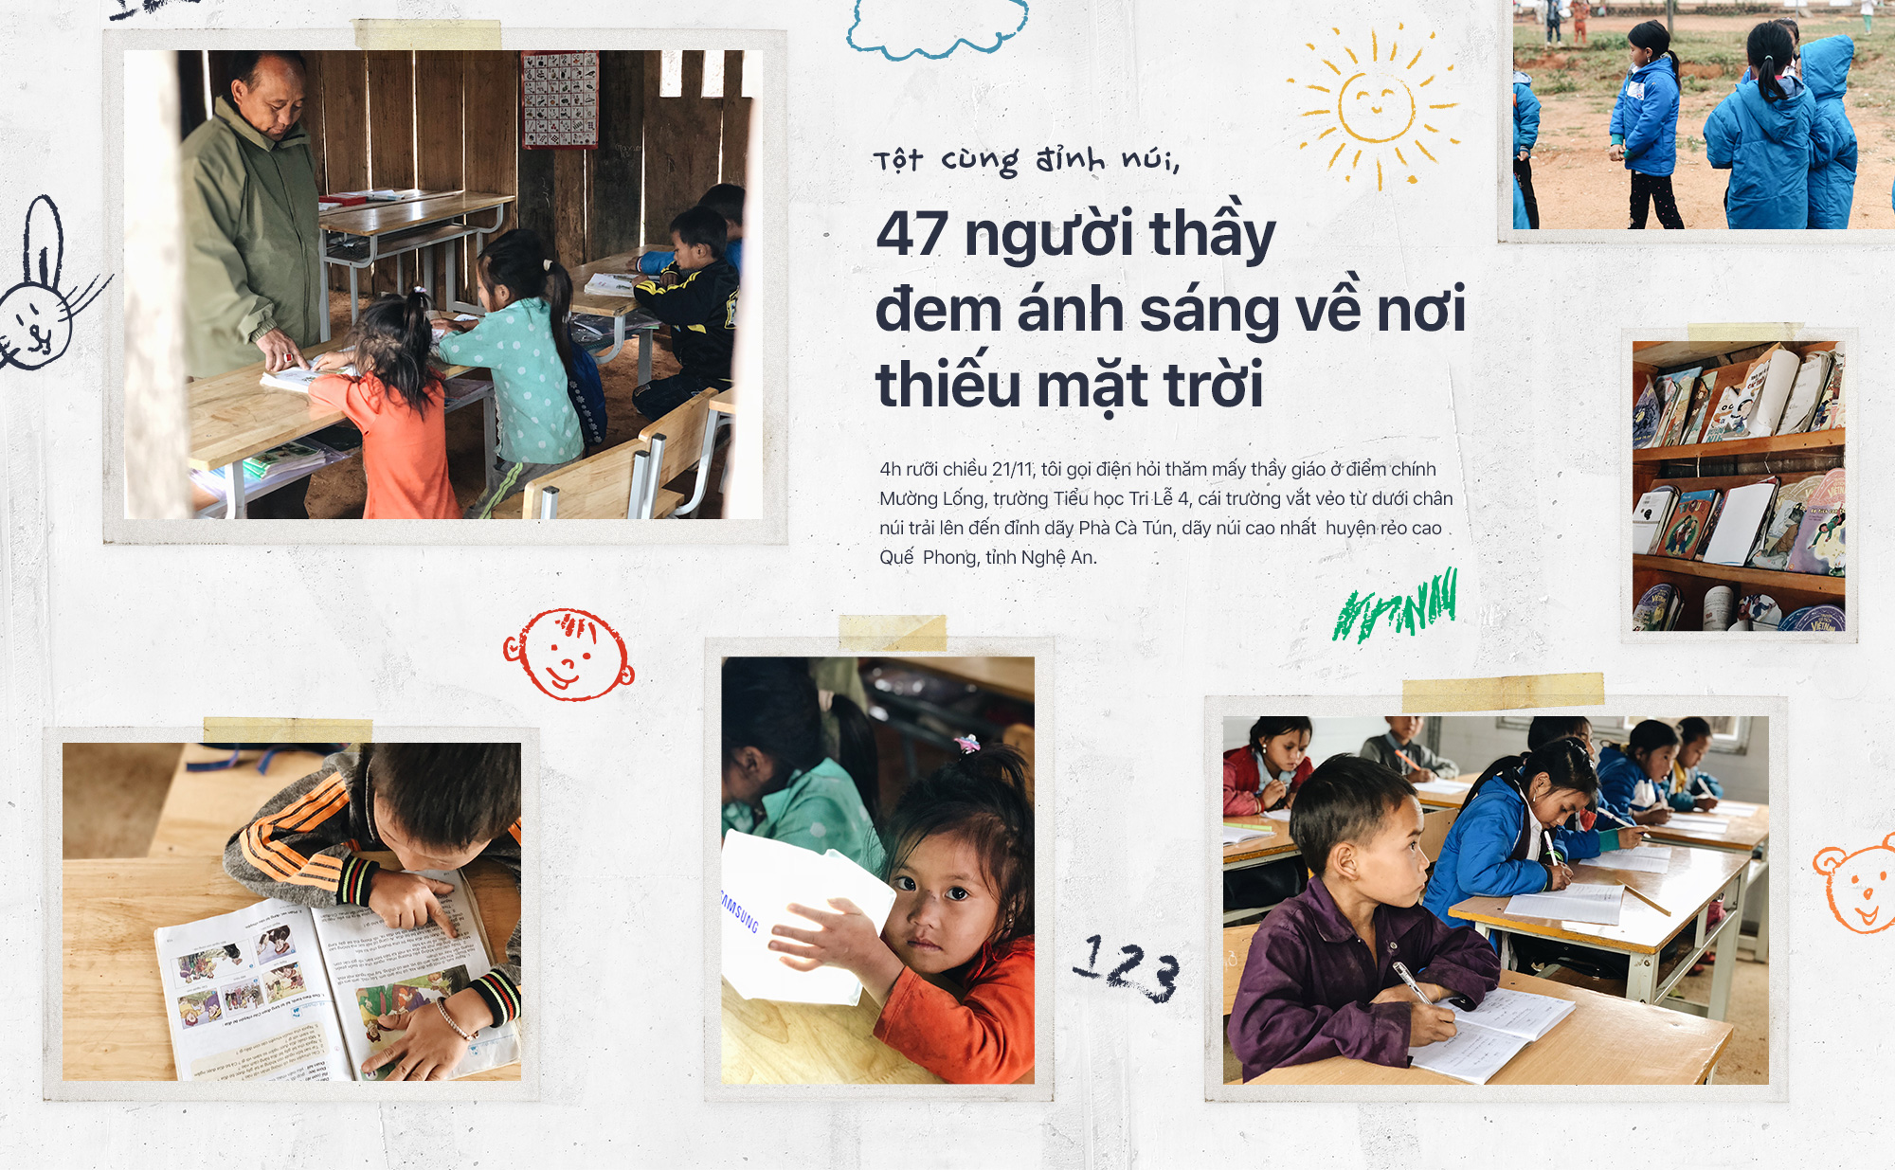

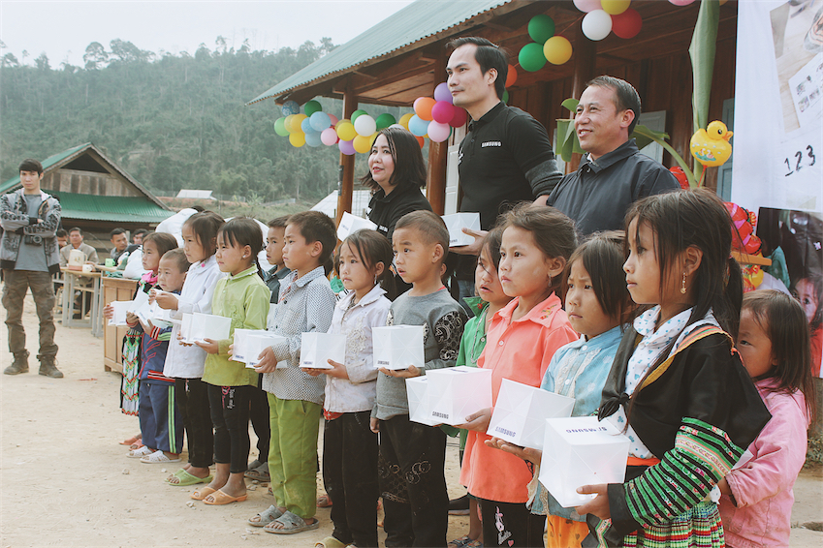
Các dân tộc trong cộng đồng Việt Nam bình đẳng, đoàn kết, tương trợ và giúp đỡ nhau cùng tiến bộ.

Slide 17
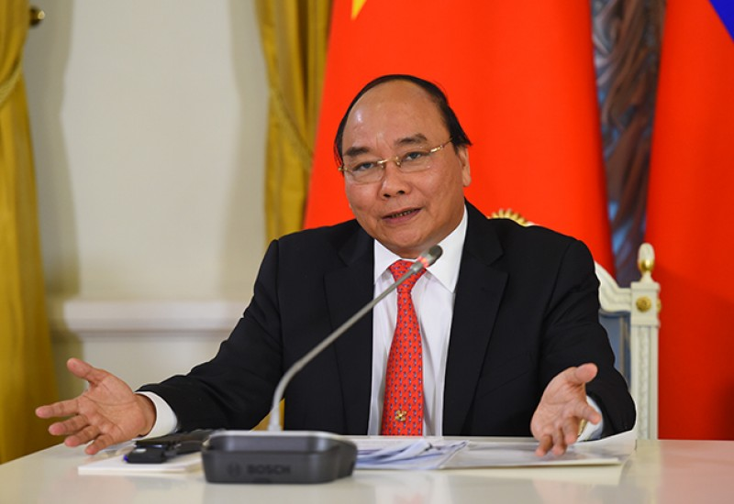
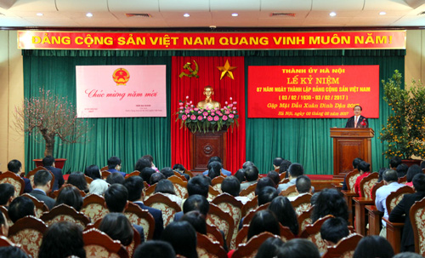
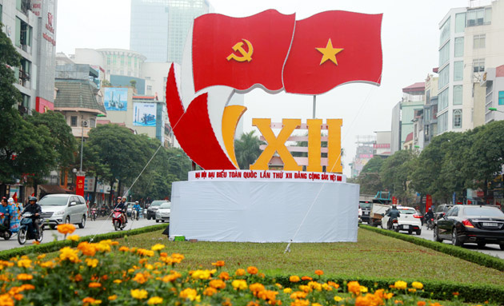
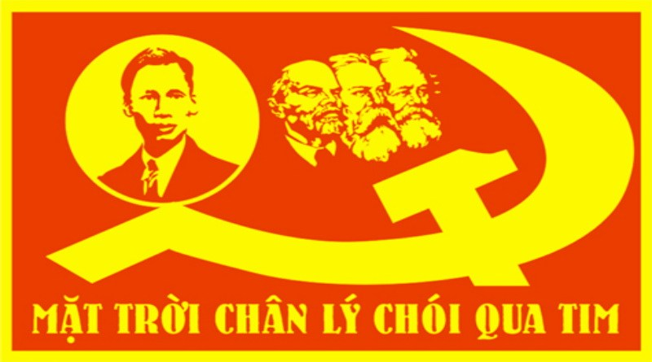
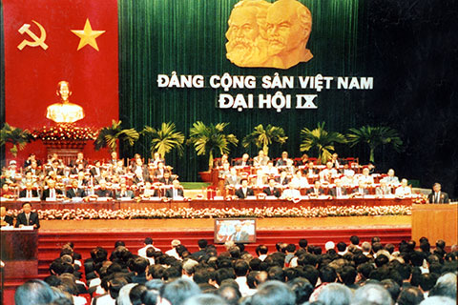
Có nhà nước pháp quyền xã hội chủ nghĩa của nhân dân, do nhân dân, vì nhân dân dưới sự lãnh đạo của Đảng Cộng sản.

Slide 18

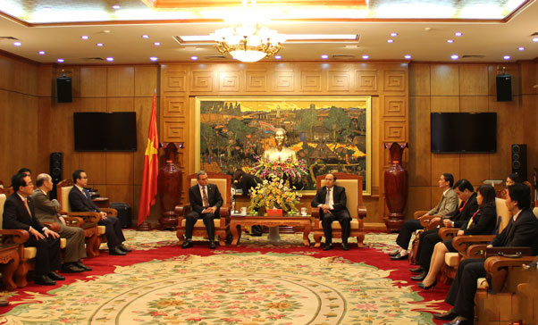
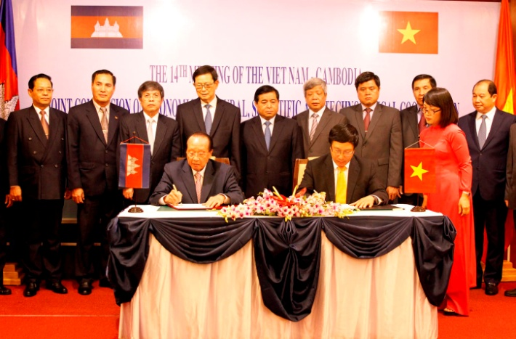
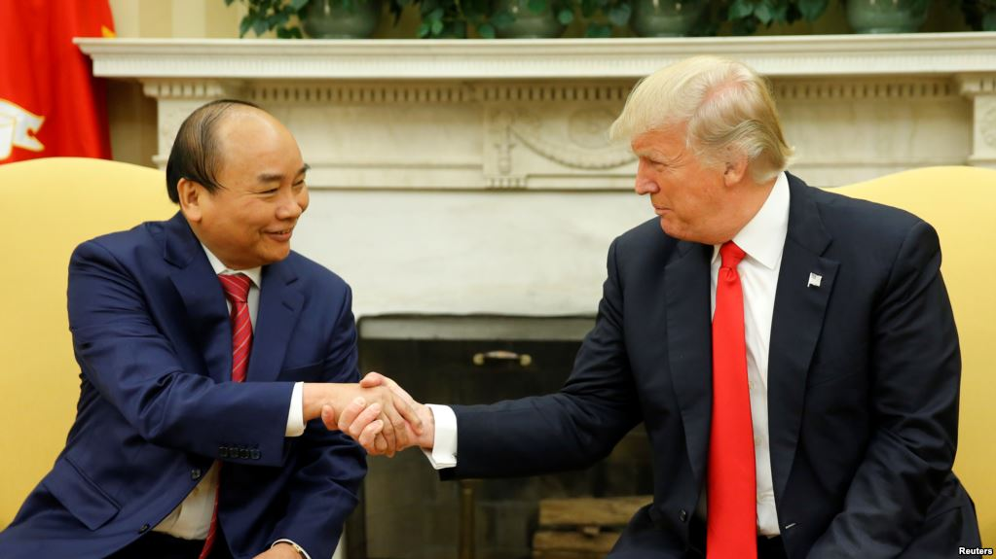
Có quan hệ hữu nghị và hợp tác với các nước trên thế giới.

Slide 19

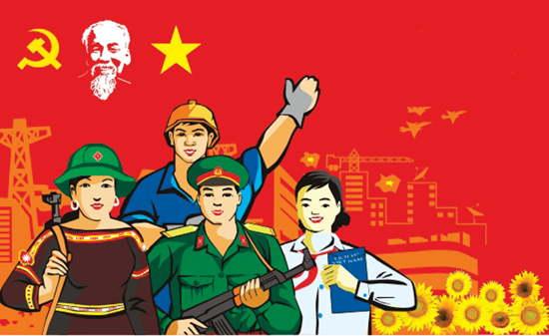
CNXH mà Đảng và nhân dân ta đang xây dựng là một xã hội phát triển ưu việt, tốt đẹp hơn các xã hội trước. Một xã hội đem lại cuộc sống ấm no, hạnh phúc cho con người, vì con người và sự phát triển toàn diện của con người.

Slide 20
Những đặc trưng nào thể hiện rõ ở nước ta hiện nay? Cho VD?
Chế độ XHCN có gì ưu việt hơn so với các chế độ xã hội trước đó?
02
03

Slide 21
Trong những đặc trưng cơ bản của CNXH ở nước ta, đặc trưng thể hiện rõ nhất trong thực tiễn cuộc sống của chúng ta hiện nay là :
Có nền văn hóa tiên tiến, đậm đà bản sắc dân tộc.
Các dân tộc trong cộng đồng Việt Nam bình đẳng, đoàn kết, tương trợ và giúp đỡ nhau cùng tiến bộ.
Có quan hệ hữu nghị và hợp tác với nhân dân các nước trên thế giới.
Chế độ XHCN ưu việt hơn, tiến bộ hơn so với các chế độ xã hội trước đây của nước ta ở chỗ:
Con người có cuộc sống ngày càng ấm no, tự do, có điều kiện phát triển toàn diện.
Có nền kinh tế phát triển cao hơn.
Nhân dân có quyền làm chủ.

Slide 22
So sánh chế độ XHCN và chế độ xã hội trước XHCN:
 | Chế độ XHCN | Chế độ xã hội trước XHCN
1. Xã hội | - Dân giàu, nước mạnh, công bằng, dân chủ, văn minh. | - Phân hóa giàu – nghèo trong xã hội, mâu thuẫn xã hội gay gắt
2. Chính trị | - Do nhân dân lao động làm chủ. | - Do giai cấp bóc lột làm chủ
3. Kinh tế | - Kinh tế phát triển cao, LLSX hiện đại dựa trên sự công hữu về TLSX. | - Kinh tế phát triển dựa trên sự tư hữu về TLSX.
4. Văn hóa | - Văn hóa tiên tiến, đậm đà bản sắc dân tộc. | - Lối sống thực dụng, hưởng thụ
5. Con người | - Được giải phóng khỏi áp bức, bất công | - Người lao động bị áp bức, bóc lột, bất công.
6. Dân tộc | - Đoàn kết, tương trợ, giúp đỡ nhau cùng tiến bộ. | - Mâu thuẫn sắc tộc, tôn giáo diễn ra mạnh
7. Pháp luật | - Bảo vệ quyền lợi, lợi ích của nhân dân lao động | - Bảo vệ quyền lợi, lợi ích của giai cấp bóc lột
8. Đối ngoại | - Quan hệ hữu nghị hợp tác | - Quan hệ vì lợi ích của giai cấp thống trị

